Slide 1
Unidad 5:
Realización de consultas avanzadas
Sesión 4
Bases de Datos

Slide 2
Consultas de resumen o agregado
Agrupamiento de registros

Slide 3
Consultas de resumen
Las consultas de resumen o de agregado permiten realizar cálculos de resumen o de grupo sobre las filas que tienen un valor igual en una o varias columnas.
Para realizar estos cálculos se usan las funciones de agregado.
Count(expresión o columna): Cuenta cuantas filas hay con la expresión o columna que no estén a valor nulo. Si en el argumento de la función escribimos *, se cuentan cuantas filas hay en la consulta. Si la expresión o columna vale null, no se cuenta.
Sum(expresión o columna): Calcula la suma de los valores numéricos indicados en el argumento. Si en la expresión o columna hay null, no se tiene en cuenta para la suma.
Min(expresión o columna): Obtiene el valor mínimo del argumento indicado.
Max(expresión o columna): Obtiene el valor máximo del argumento indicado.
Avg(expresión o columna): Obtiene la media aritmética del argumento indicado. No considera los valores nulos para el cálculo de la media.
Group_concat(expresión o columna): Obtiene la concatenación de todos los valores que se obtendrían en la consulta. No considera los valores nulos para la concatenación.

Slide 4
Consultas de resumen
Ejemplo: Obtener cuantos contratos se han realizado:
SELECT count(*) FROM contratos;
Ejemplo: Obtener cuantos contratos realizados han finalizado.
SELECT count(ffin) FROM contratos;
Ejemplo: Obtener cuantos automóviles hay.
SELECT count(*) FROM automoviles;
Ejemplo: Obtener de cuantas marcas hay coches.
SELECT count(DISTINCT marca) FROM automoviles;
Sin DISTINCT saldría cuantos automóviles hay en la tabla AUTOMOVILES (cuantas filas tienen la columna marca a valores no nulos). Con DISTINCT no se cuentan filas repetidas de una misma marca. Por cada marca se cuenta uno más.

Slide 5

Consultas de resumen
Ejemplo: Obtener la media de kilómetros realizados en los contratos finalizados, el máximo kilometraje realizado y el mínimo.
SELECT avg(kfin-kini), max(kfin-kini),min(kfin-kini) FROM contratos;

Slide 6

Consultas de resumen
Ejemplo: Obtener una cadena de caracteres concatenación de los nombres de todos los clientes de Toledo.
SELECT group_concat(nombre) FROM clientes WHERE localidad='toledo';

Slide 7

Consultas de resumen
Ejemplo: Obtener la suma total de kilómetros realizados en contratos finalizados por clientes de Madrid.
SELECT sum(kfin-kini) FROM contratos INNER JOIN clientes ON dnicliente=dni WHERE localidad='madrid';

Slide 8
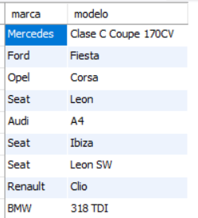
Agrupamiento de registros
La cláusula GROUP BY permite agrupar varias filas de una consulta por una o varias expresiones. Todos los valores repetidos de las expresiones agrupadas, se mostrarán en una sola fila.
Ejemplo: Obtener la marca y modelo (sin repetir) de todos los automóviles que fueron contratados y cuya fecha de finalización de contrato está dentro del año 2018.
SELECT marca,modelo FROM automoviles INNER JOIN contratos ON contratos.matricula = automoviles.matricula WHERE year(ffin)=2018 GROUP BY marca,modelo;

Slide 9

Agrupamiento de registros
Ejemplo: Obtener las localidades en las que se tienen clientes.
SELECT localidad FROM clientes GROUP BY localidad;

Slide 10
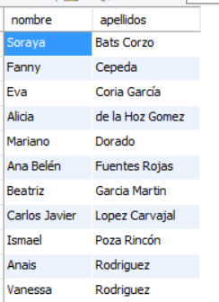
Agrupamiento de registros
Ejemplo: Obtener el nombre y apellidos de los clientes que han realizado contratos a partir del 24 de diciembre de 2017. Los resultados deben estar ordenados ascendentemente por apellidos, nombre.
SELECT nombre,apellidos FROM clientes INNER JOIN contratos ON dnicliente=dni WHERE fini >=‘2017-12-24' GROUP BY dnicliente ORDER BY apellidos,nombre;

Slide 11
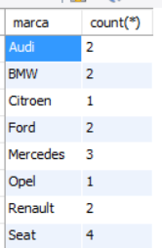
Agrupamiento de registros
Obtener cálculos sobre grupos de registros o filas
Cuando se realizan agrupamientos en una SELECT, podemos obtener cálculos sobre cada grupo con las funciones de resumen o agregado que hemos visto.
Ejemplo: Obtener cuantos automóviles hay de cada marca usando la función count. Hay que agrupar por marca en una consulta sobre la tabla automoviles.
SELECT marca,count(*) FROM automoviles GROUP BY marca;

Slide 12
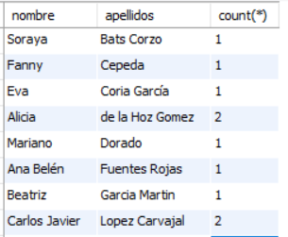
Agrupamiento de registros
Ejemplo: Obtener el nombre y apellidos de los clientes que han realizado contratos a partir del 24 de diciembre de 2017 y cuantos contratos han realizado desde esa fecha. Los resultados deben estar ordenados ascendentemente por apellidos, nombre.
SELECT nombre,apellidos,count(*) FROM clientes INNER JOIN contratos ON dnicliente=dni WHERE fini >='2016-12-27' GROUP BY dnicliente ORDER BY apellidos,nombre;

Slide 13
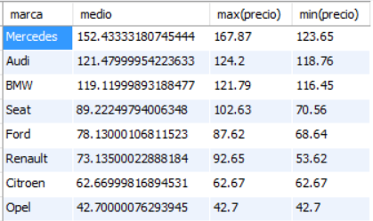
Agrupamiento de registros
Ejemplo: Obtener el precio medio, precio máximo y precio mínimo de los coches de cada marca ordenados por precio medio descendentemente.
SELECT marca,avg(precio)AS medio ,max(precio),min(precio) FROM automoviles GROUP BY marca ORDER BY medio DESC;

Slide 14

Agrupamiento de registros
Ejemplo: Obtener el precio medio, precio máximo y precio mínimo de los coches de la marca SEAT.
SELECT avg(precio),max(precio),min(precio) FROM automoviles WHERE marca='SEAT';

Slide 15
Agrupamiento de registros
Poner condiciones sobre resultados de funciones de agrupamiento. Cláusula HAVING:
En una consulta se pueden seleccionar filas que cumplan condiciones relativas al resultado de una función de agrupamiento.
Detrás de HAVING se ha de escribir una condición de selección.
En la condición de selección sólo se pueden usar funciones de agrupamiento o resumen, columnas de agrupación (las que se utilicen con GROUP BY) o cualquier expresión basada en estas columnas o en las funciones de agrupamiento.
Ejemplo: Obtener el número de clientes de cada localidad siempre que en la localidad haya más de tres clientes.
SELECT localidad,count(*) FROM clientes GROUP BY localidad HAVING count(*)>3;

Slide 16

Agrupamiento de registros
Ejemplo: Obtener las marcas de coches cuyo precio medio de alquiler sea inferior a 105 Euros.
SELECT marca FROM automoviles GROUP BY marca HAVING avg(precio)<105;

Slide 17
Agrupamiento de registros
Ejemplo: Obtener las marcas de coches y su precio medio de alquiler siempre que se cumpla que ese precio medio está comprendido entre 75 y 100 euros.
SELECT marca,avg(precio) AS media FROM automoviles GROUP BY marca HAVING media >=75 AND media<=100;

